Slide 1


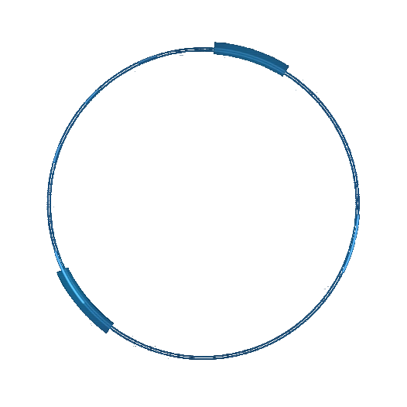



ChinaVis 2018
July 26 Shanghai, China
TIVis:基于公司监控数据的
威胁情报分析系统
挑战一：一等奖
队 员：徐劭斌，任珂
指导老师：张慧杰 教授
单 位：东北师范大学

Slide 2

01
分析思路
目录
Contents
02
可视化方案
03
总结

Slide 3
分析思路
公司组织结构
划分员工
所属部门
分析部门
组织结构
整合公司
组织结构
1
登陆错误
1
上下班时间
2
越权行为
部门正常
工作模式
2
考勤情况
异常
事件
3
上班打卡异常
4
离职前流量异常
3
工作内容
5
同时辞职
4
登陆日志及上下行流量情况
6
上下行流量异常

Slide 4
目录
Contents
02
可视化方案

Slide 5
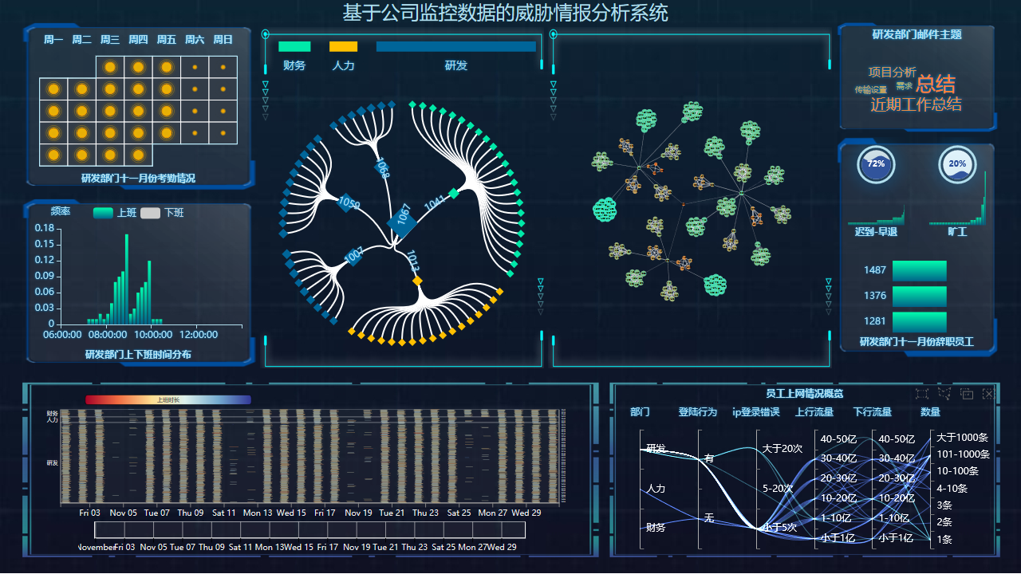
系统概览：基础模块
日历图
展示部门每天上班人数
文字云
展示部门常用邮件主题
节点连接图
展示部门内部员工的邮件往来
径向树图
展示整个公司的组织关系
平行坐标图
展示员工30天登录日志和TCPLOG日志信息
柱形图
展示部门上下班时间分布
时序热力图
展示员工的上下班区间段
水波柱形图
展示部门考勤情况
Notes:
基于挑战赛提出的分析任务，我们设计的 TIVis 可视分析系统由基础模块和可弹出的个人信息模块组成。基础模块用于探究部门（或小团体）内部结构和正常的工作模式。
节点连接图：展示部门邮件往来。
树形图：展示公司的组织结构。
平行坐标图：分析不同部门登录日志和 TCPLOG 日志的差异。
时序热力图：提供公司全体员工的30 天的上下班的区间段的概览。
日历图展示部门每天的上班人数；柱形图用于展示上下班时间段的分布情况；文字云展示部门常见邮件主题；水波柱形图展示部门的考勤情况。
时序热力图展示公司全体员工的30天的上下班的区间段；
平行坐标图展示不同部门登录日志和TCPLOG日志信息间的差异
节点连接图展示部门内部的邮件往来
树形图展示整个公司的组织关系
日历图展示部门每天的上班人数；
柱形图用于展示上下班时间段的分布情况；
文字云展示部门常见邮件主题；
水波柱形图展示部门的考勤情况。

Slide 6
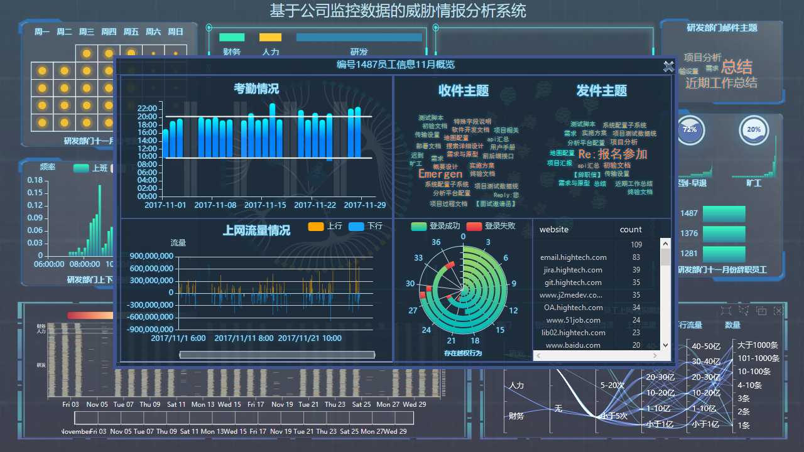
系统概览：个人信息模块
极坐标堆叠图
展示多种协议登录成功和失败的数量
正负柱形图
展示该员工30天上下行流量
列表
展示用户浏览网页记录
阶梯瀑布图
展示该员工30天上下班时间
文字云
展示该员工收发邮件主题
Notes:
用于查看感兴趣员工的详细行为，帮助用户对异常事件进行细节探索。用户可以点击节点连接图中节点、水波柱形个人信息模块图中柱形调出该员工的个人信息模块。
该模块包括：阶梯瀑布图展示该员工本月上下班的情况；文字云展示该员工收发邮件的主题；流量图展示该员工不同时刻的上下行流量数据；极坐标堆叠柱状图展示多个协议登录成功和失败的数量；列表展示用户浏览网页的记录。我们可以利用个人信息模块视图总结该员工一个月内的总体工作模式（默认展示30天整体情况），也可聚焦某一天探索用户的具体行为（单击阶梯瀑布图的一天），从而发现对公司造成威胁的异常员工。
阶梯瀑布图展示该员工本月上下班的情况；
文字云展示该员工收发邮件的主题；
流量图展示该员工不同时刻的上下行流量数据；
极坐标堆叠柱状图展示多个协议登录成功和失败的数量
列表视图展示用户浏览网页的记录。

Slide 7
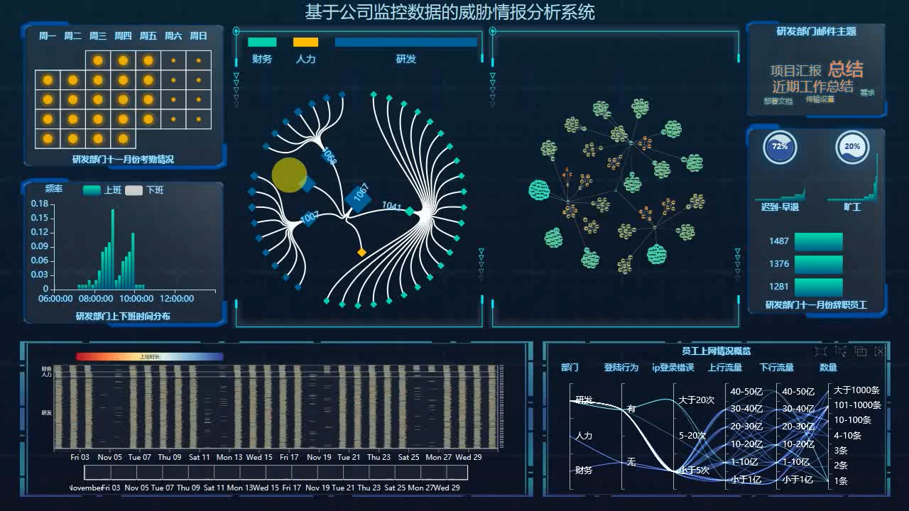
Notes:
用于查看感兴趣员工的详细行为，帮助用户对异常事件进行细节探索。用户可以点击节点连接图中节点、水波柱形个人信息模块图中柱形调出该员工的个人信息模块。
该模块包括：阶梯瀑布图展示该员工本月上下班的情况；文字云展示该员工收发邮件的主题；流量图展示该员工不同时刻的上下行流量数据；极坐标堆叠柱状图展示多个协议登录成功和失败的数量；列表展示用户浏览网页的记录。我们可以利用个人信息模块视图总结该员工一个月内的总体工作模式（默认展示30天整体情况），也可聚焦某一天探索用户的具体行为（单击阶梯瀑布图的一天），从而发现对公司造成威胁的异常员工。
阶梯瀑布图展示该员工本月上下班的情况；
文字云展示该员工收发邮件的主题；
流量图展示该员工不同时刻的上下行流量数据；
极坐标堆叠柱状图展示多个协议登录成功和失败的数量
列表视图展示用户浏览网页的记录。

Slide 8
问题1：分析员工所属部门以及各部门的组织结构
划分员工
所属部门
分析部门
组织结构
整合公司
组织结构
员工
随机森林
划分结果
 | 1184 | 1186 | …… | 1464
需求 | 0 | 0 | …… | 15
个人简历 | 0 | 6 | …… | 0
财务 | 5 | 0 | …… | 0
资金 | 4 | 0 | …… | 0
软件开发文档 | 0 | 0 | …… | 3
…… | …… | …… | …… | ……
面试邀请函 | 0 | 5 | …… | 0
特征
构建员工邮件特征向量
生成训练集
构建随机森林
员工划分部门
财务部门：24人
人力部门：18人
研发部门：257人
邮件主题
Notes:
用于查看感兴趣员工的详细行为，帮助用户对异常事件进行细节探索。用户可以点击节点连接图中节点、水波柱形个人信息模块图中柱形调出该员工的个人信息模块。
该模块包括：阶梯瀑布图展示该员工本月上下班的情况；文字云展示该员工收发邮件的主题；流量图展示该员工不同时刻的上下行流量数据；极坐标堆叠柱状图展示多个协议登录成功和失败的数量；列表展示用户浏览网页的记录。我们可以利用个人信息模块视图总结该员工一个月内的总体工作模式（默认展示30天整体情况），也可聚焦某一天探索用户的具体行为（单击阶梯瀑布图的一天），从而发现对公司造成威胁的异常员工。
阶梯瀑布图展示该员工本月上下班的情况；
文字云展示该员工收发邮件的主题；
流量图展示该员工不同时刻的上下行流量数据；
极坐标堆叠柱状图展示多个协议登录成功和失败的数量
列表视图展示用户浏览网页的记录。

Slide 9
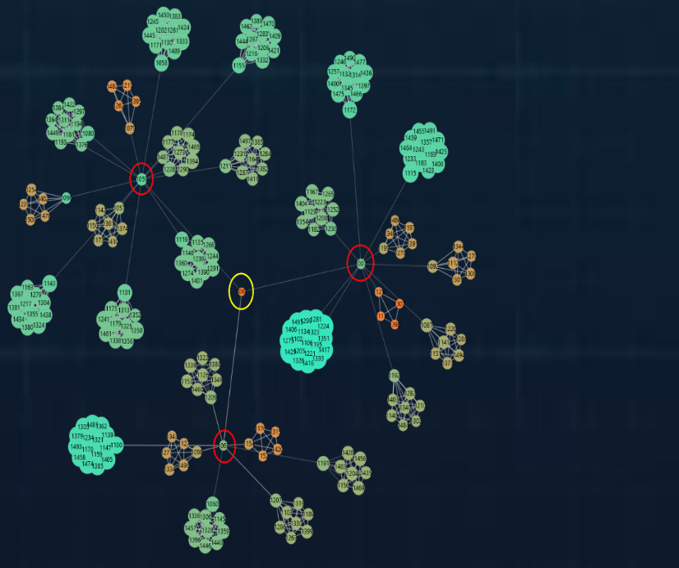
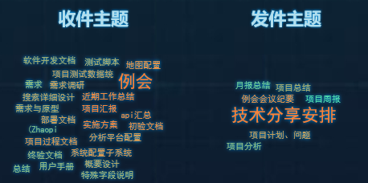
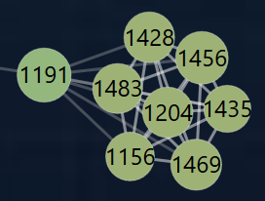
问题1：分析员工所属部门以及各部门的组织结构
划分员工
所属部门
分析部门
组织结构
整合公司
组织结构
研发部邮件往来节点连接图
研发部员工1059号员工邮件主题文字云
Notes:
用于查看感兴趣员工的详细行为，帮助用户对异常事件进行细节探索。用户可以点击节点连接图中节点、水波柱形个人信息模块图中柱形调出该员工的个人信息模块。
该模块包括：阶梯瀑布图展示该员工本月上下班的情况；文字云展示该员工收发邮件的主题；流量图展示该员工不同时刻的上下行流量数据；极坐标堆叠柱状图展示多个协议登录成功和失败的数量；列表展示用户浏览网页的记录。我们可以利用个人信息模块视图总结该员工一个月内的总体工作模式（默认展示30天整体情况），也可聚焦某一天探索用户的具体行为（单击阶梯瀑布图的一天），从而发现对公司造成威胁的异常员工。
阶梯瀑布图展示该员工本月上下班的情况；
文字云展示该员工收发邮件的主题；
流量图展示该员工不同时刻的上下行流量数据；
极坐标堆叠柱状图展示多个协议登录成功和失败的数量
列表视图展示用户浏览网页的记录。

Slide 10
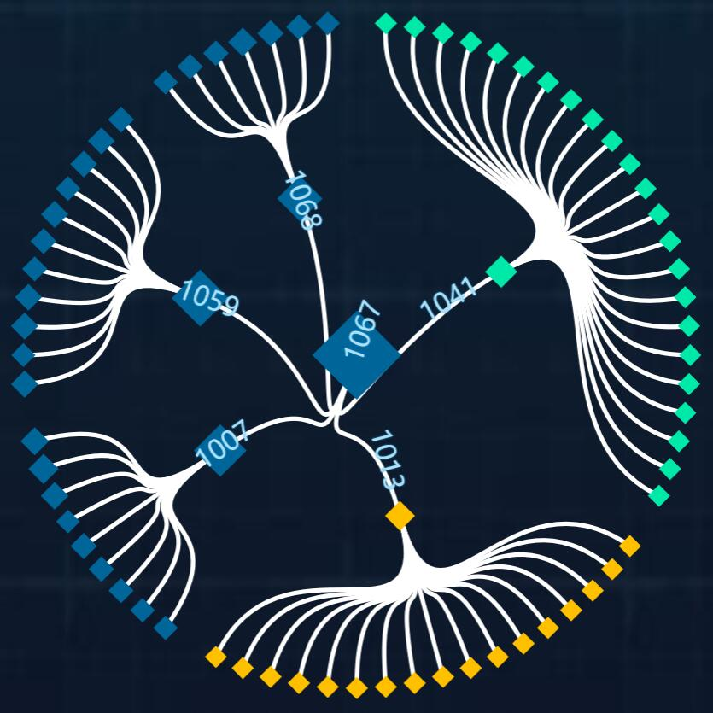
问题1：分析员工所属部门以及各部门的组织结构
划分员工
所属部门
分析部门
组织结构
整合公司
组织结构
径向树图
Notes:
用于查看感兴趣员工的详细行为，帮助用户对异常事件进行细节探索。用户可以点击节点连接图中节点、水波柱形个人信息模块图中柱形调出该员工的个人信息模块。
该模块包括：阶梯瀑布图展示该员工本月上下班的情况；文字云展示该员工收发邮件的主题；流量图展示该员工不同时刻的上下行流量数据；极坐标堆叠柱状图展示多个协议登录成功和失败的数量；列表展示用户浏览网页的记录。我们可以利用个人信息模块视图总结该员工一个月内的总体工作模式（默认展示30天整体情况），也可聚焦某一天探索用户的具体行为（单击阶梯瀑布图的一天），从而发现对公司造成威胁的异常员工。
阶梯瀑布图展示该员工本月上下班的情况；
文字云展示该员工收发邮件的主题；
流量图展示该员工不同时刻的上下行流量数据；
极坐标堆叠柱状图展示多个协议登录成功和失败的数量
列表视图展示用户浏览网页的记录。

Slide 11
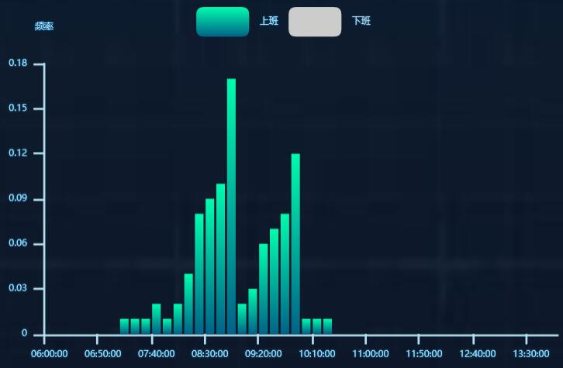
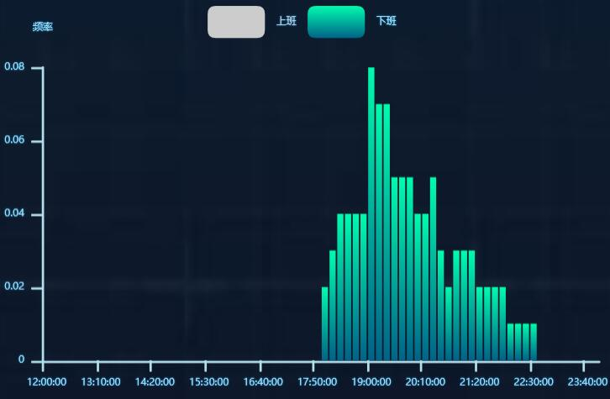
问题2：按部门总结并展示员工的正常工作模式
部门正常
工作模式
1
上下班时间
两个波峰
两个突增
研发部上下班时间分布柱形图
Notes:
用于查看感兴趣员工的详细行为，帮助用户对异常事件进行细节探索。用户可以点击节点连接图中节点、水波柱形个人信息模块图中柱形调出该员工的个人信息模块。
该模块包括：阶梯瀑布图展示该员工本月上下班的情况；文字云展示该员工收发邮件的主题；流量图展示该员工不同时刻的上下行流量数据；极坐标堆叠柱状图展示多个协议登录成功和失败的数量；列表展示用户浏览网页的记录。我们可以利用个人信息模块视图总结该员工一个月内的总体工作模式（默认展示30天整体情况），也可聚焦某一天探索用户的具体行为（单击阶梯瀑布图的一天），从而发现对公司造成威胁的异常员工。
阶梯瀑布图展示该员工本月上下班的情况；
文字云展示该员工收发邮件的主题；
流量图展示该员工不同时刻的上下行流量数据；
极坐标堆叠柱状图展示多个协议登录成功和失败的数量
列表视图展示用户浏览网页的记录。

Slide 12
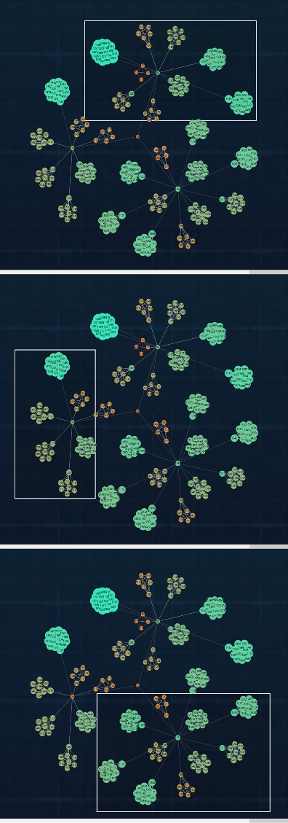
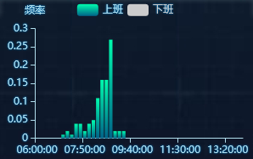
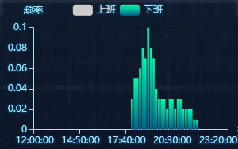
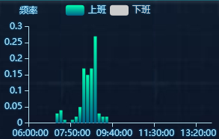
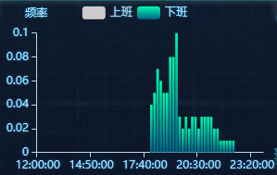
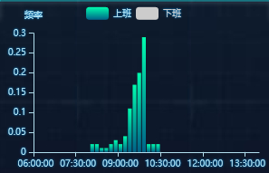
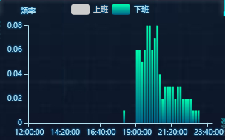
问题2：按部门总结并展示员工的正常工作模式
部门正常
工作模式
1
上下班时间
a.1007号领导的部门单元
加班现象严重
9:00-18:00
b.1068号领导的部门单元
10:00-19:00
c.1059号领导的部门单元
研发部各单元上下班时间分布柱形图
Notes:
用于查看感兴趣员工的详细行为，帮助用户对异常事件进行细节探索。用户可以点击节点连接图中节点、水波柱形个人信息模块图中柱形调出该员工的个人信息模块。
该模块包括：阶梯瀑布图展示该员工本月上下班的情况；文字云展示该员工收发邮件的主题；流量图展示该员工不同时刻的上下行流量数据；极坐标堆叠柱状图展示多个协议登录成功和失败的数量；列表展示用户浏览网页的记录。我们可以利用个人信息模块视图总结该员工一个月内的总体工作模式（默认展示30天整体情况），也可聚焦某一天探索用户的具体行为（单击阶梯瀑布图的一天），从而发现对公司造成威胁的异常员工。
阶梯瀑布图展示该员工本月上下班的情况；
文字云展示该员工收发邮件的主题；
流量图展示该员工不同时刻的上下行流量数据；
极坐标堆叠柱状图展示多个协议登录成功和失败的数量
列表视图展示用户浏览网页的记录。

Slide 13
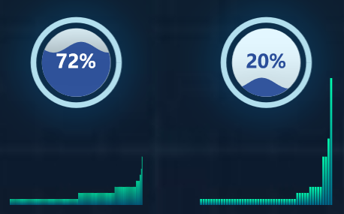
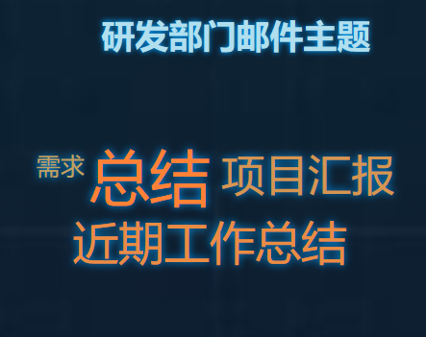
问题2：按部门总结并展示员工的正常工作模式
部门正常
工作模式
2
考勤情况
部门正常
工作模式
3
工作内容
迟到、早退
旷工
研发部考勤情况水波柱形图
研发部邮件主题文字云
Notes:
用于查看感兴趣员工的详细行为，帮助用户对异常事件进行细节探索。用户可以点击节点连接图中节点、水波柱形个人信息模块图中柱形调出该员工的个人信息模块。
该模块包括：阶梯瀑布图展示该员工本月上下班的情况；文字云展示该员工收发邮件的主题；流量图展示该员工不同时刻的上下行流量数据；极坐标堆叠柱状图展示多个协议登录成功和失败的数量；列表展示用户浏览网页的记录。我们可以利用个人信息模块视图总结该员工一个月内的总体工作模式（默认展示30天整体情况），也可聚焦某一天探索用户的具体行为（单击阶梯瀑布图的一天），从而发现对公司造成威胁的异常员工。
阶梯瀑布图展示该员工本月上下班的情况；
文字云展示该员工收发邮件的主题；
流量图展示该员工不同时刻的上下行流量数据；
极坐标堆叠柱状图展示多个协议登录成功和失败的数量
列表视图展示用户浏览网页的记录。

Slide 14
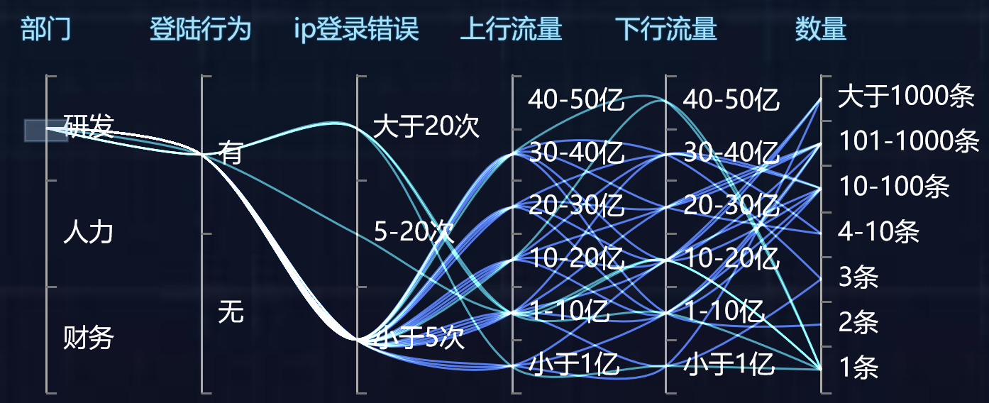
问题2：按部门总结并展示员工的正常工作模式
部门正常
工作模式
4
登陆日志及上下行流量情况
平行坐标图（研发部）

Slide 15
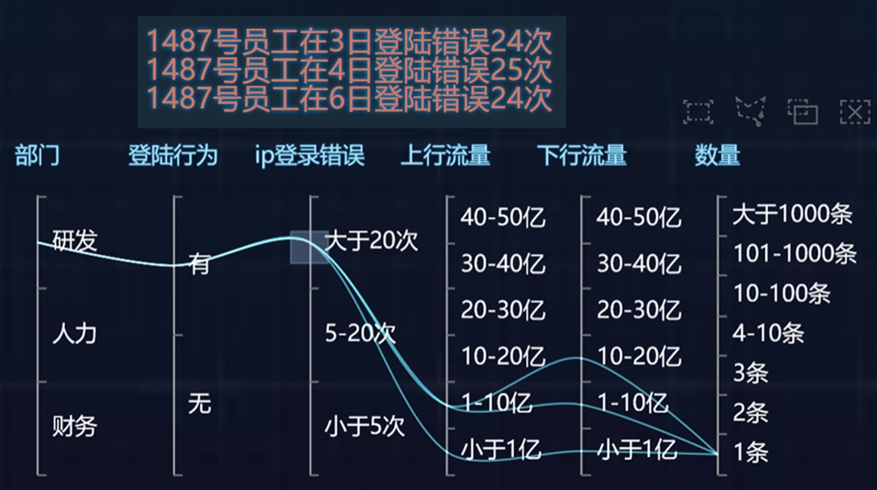
问题3：找出异常事件，并分析可能存在的关联
异常
事件
1
登陆错误
平行坐标图（异常登陆错误）
Notes:
用于查看感兴趣员工的详细行为，帮助用户对异常事件进行细节探索。用户可以点击节点连接图中节点、水波柱形个人信息模块图中柱形调出该员工的个人信息模块。
该模块包括：阶梯瀑布图展示该员工本月上下班的情况；文字云展示该员工收发邮件的主题；流量图展示该员工不同时刻的上下行流量数据；极坐标堆叠柱状图展示多个协议登录成功和失败的数量；列表展示用户浏览网页的记录。我们可以利用个人信息模块视图总结该员工一个月内的总体工作模式（默认展示30天整体情况），也可聚焦某一天探索用户的具体行为（单击阶梯瀑布图的一天），从而发现对公司造成威胁的异常员工。
阶梯瀑布图展示该员工本月上下班的情况；
文字云展示该员工收发邮件的主题；
流量图展示该员工不同时刻的上下行流量数据；
极坐标堆叠柱状图展示多个协议登录成功和失败的数量
列表视图展示用户浏览网页的记录。

Slide 16
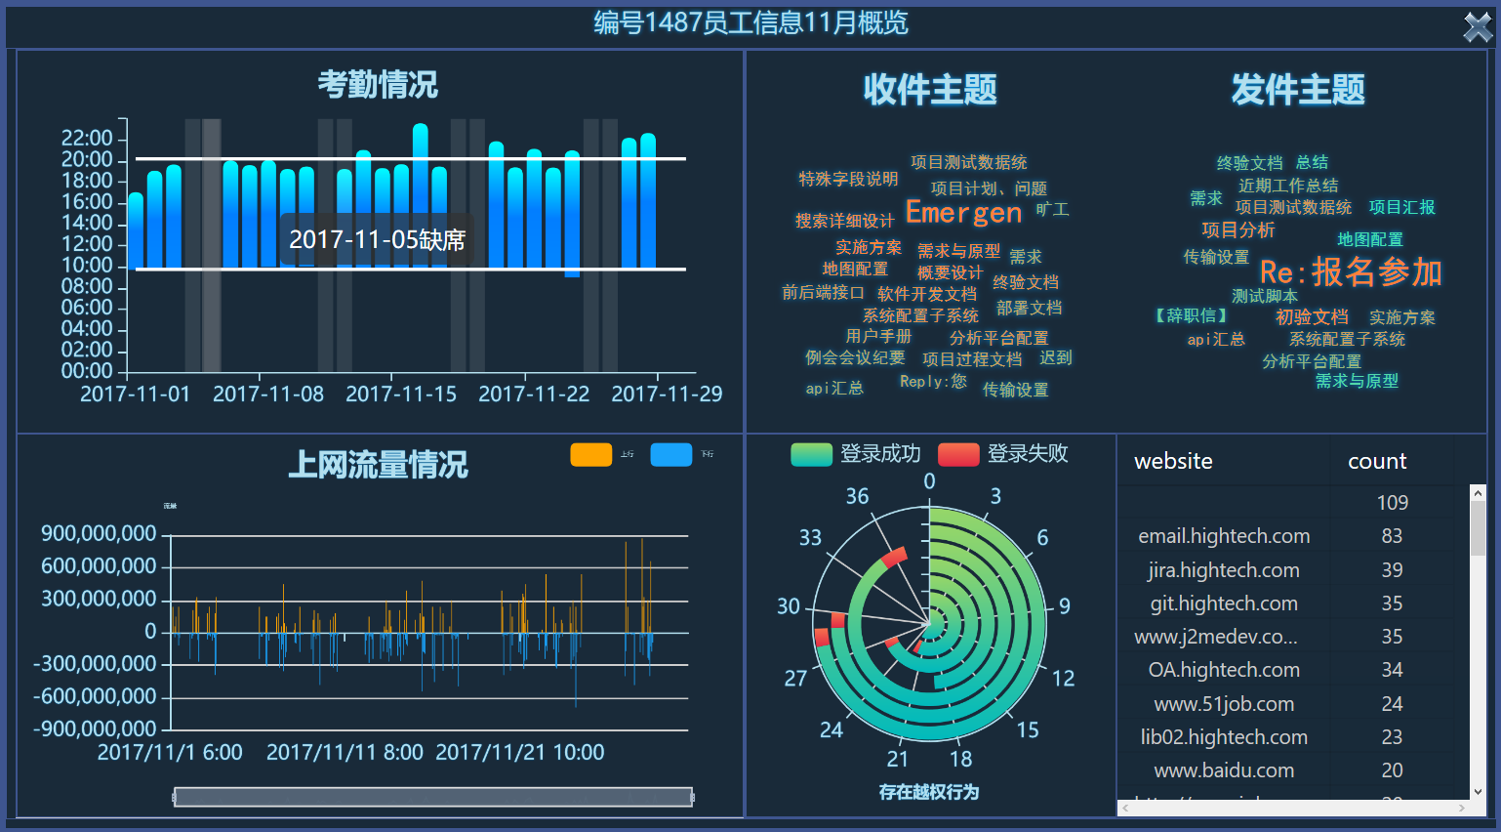
问题3：找出异常事件，并分析可能存在的关联
Notes:
用于查看感兴趣员工的详细行为，帮助用户对异常事件进行细节探索。用户可以点击节点连接图中节点、水波柱形个人信息模块图中柱形调出该员工的个人信息模块。
该模块包括：阶梯瀑布图展示该员工本月上下班的情况；文字云展示该员工收发邮件的主题；流量图展示该员工不同时刻的上下行流量数据；极坐标堆叠柱状图展示多个协议登录成功和失败的数量；列表展示用户浏览网页的记录。我们可以利用个人信息模块视图总结该员工一个月内的总体工作模式（默认展示30天整体情况），也可聚焦某一天探索用户的具体行为（单击阶梯瀑布图的一天），从而发现对公司造成威胁的异常员工。
阶梯瀑布图展示该员工本月上下班的情况；
文字云展示该员工收发邮件的主题；
流量图展示该员工不同时刻的上下行流量数据；
极坐标堆叠柱状图展示多个协议登录成功和失败的数量
列表视图展示用户浏览网页的记录。

Slide 17
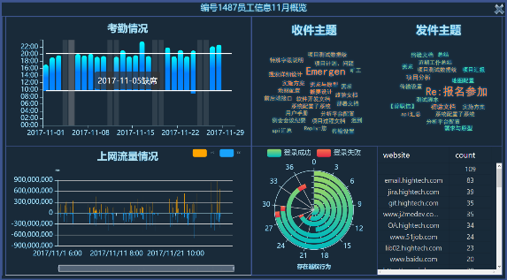
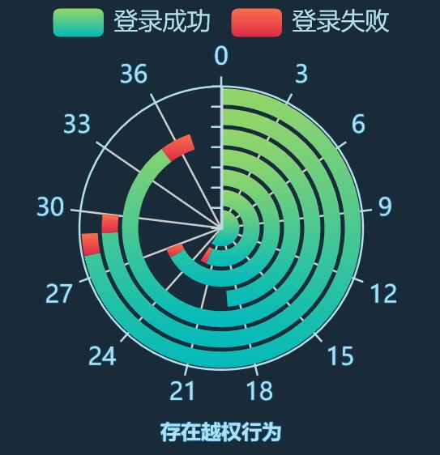
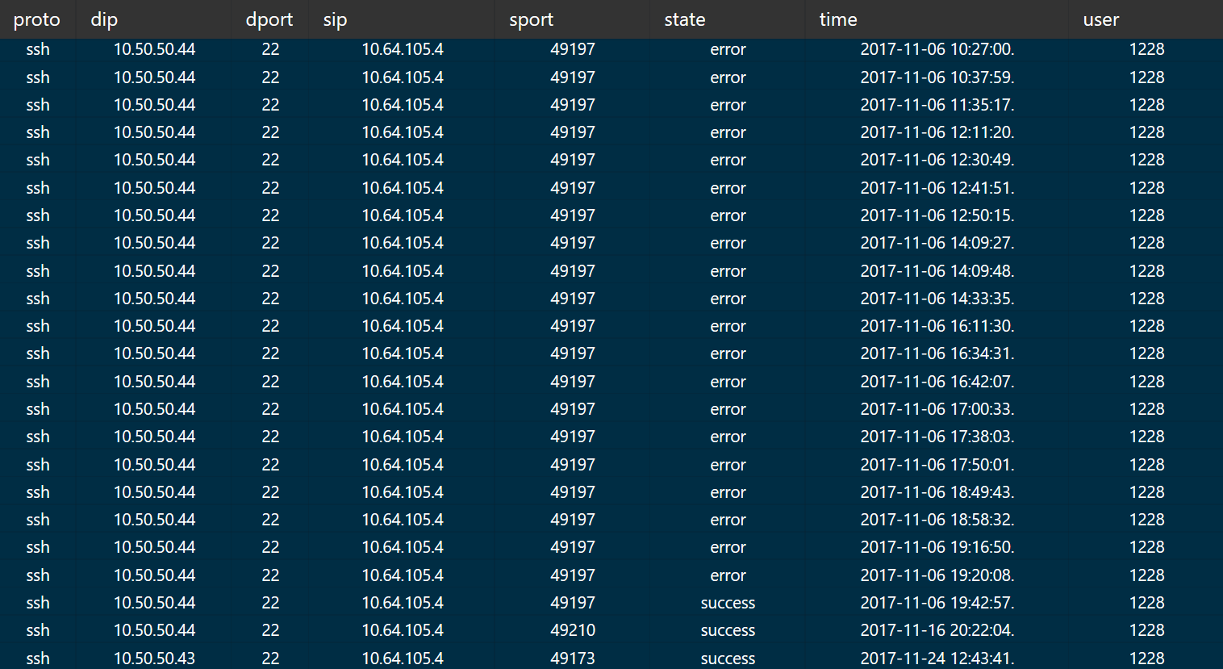
问题3：找出异常事件，并分析可能存在的关联
异常
事件
2
越权行为
1487号
员工
1487号员工各协议登陆错误极坐标堆叠图
1487号员工越权操作
Notes:
用于查看感兴趣员工的详细行为，帮助用户对异常事件进行细节探索。用户可以点击节点连接图中节点、水波柱形个人信息模块图中柱形调出该员工的个人信息模块。
该模块包括：阶梯瀑布图展示该员工本月上下班的情况；文字云展示该员工收发邮件的主题；流量图展示该员工不同时刻的上下行流量数据；极坐标堆叠柱状图展示多个协议登录成功和失败的数量；列表展示用户浏览网页的记录。我们可以利用个人信息模块视图总结该员工一个月内的总体工作模式（默认展示30天整体情况），也可聚焦某一天探索用户的具体行为（单击阶梯瀑布图的一天），从而发现对公司造成威胁的异常员工。
阶梯瀑布图展示该员工本月上下班的情况；
文字云展示该员工收发邮件的主题；
流量图展示该员工不同时刻的上下行流量数据；
极坐标堆叠柱状图展示多个协议登录成功和失败的数量
列表视图展示用户浏览网页的记录。

Slide 18
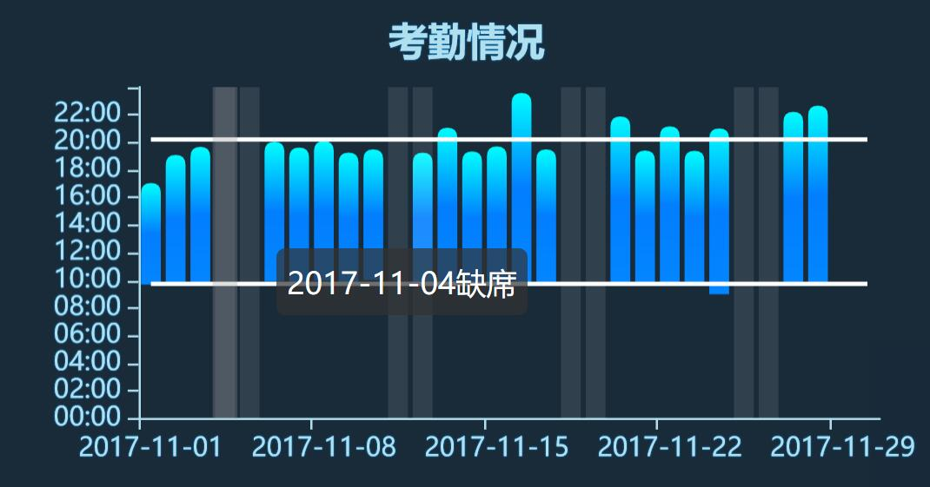
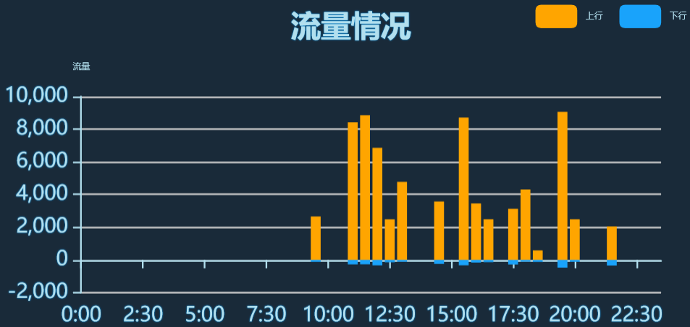
问题3：找出异常事件，并分析可能存在的关联
异常
事件
3
上下班打卡异常
1487号
员工
1487号员工上下班阶梯瀑布图
1487号员工4日流量正负柱形图
Notes:
用于查看感兴趣员工的详细行为，帮助用户对异常事件进行细节探索。用户可以点击节点连接图中节点、水波柱形个人信息模块图中柱形调出该员工的个人信息模块。
该模块包括：阶梯瀑布图展示该员工本月上下班的情况；文字云展示该员工收发邮件的主题；流量图展示该员工不同时刻的上下行流量数据；极坐标堆叠柱状图展示多个协议登录成功和失败的数量；列表展示用户浏览网页的记录。我们可以利用个人信息模块视图总结该员工一个月内的总体工作模式（默认展示30天整体情况），也可聚焦某一天探索用户的具体行为（单击阶梯瀑布图的一天），从而发现对公司造成威胁的异常员工。
阶梯瀑布图展示该员工本月上下班的情况；
文字云展示该员工收发邮件的主题；
流量图展示该员工不同时刻的上下行流量数据；
极坐标堆叠柱状图展示多个协议登录成功和失败的数量
列表视图展示用户浏览网页的记录。

Slide 19
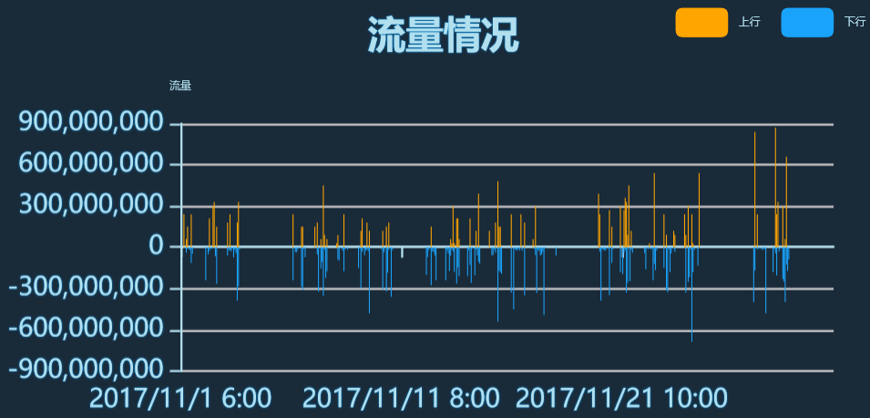
问题3：找出异常事件，并分析可能存在的关联
异常
事件
4
离职前流量异常
1487号
员工
1487号员工11月流量正负柱形图
Notes:
用于查看感兴趣员工的详细行为，帮助用户对异常事件进行细节探索。用户可以点击节点连接图中节点、水波柱形个人信息模块图中柱形调出该员工的个人信息模块。
该模块包括：阶梯瀑布图展示该员工本月上下班的情况；文字云展示该员工收发邮件的主题；流量图展示该员工不同时刻的上下行流量数据；极坐标堆叠柱状图展示多个协议登录成功和失败的数量；列表展示用户浏览网页的记录。我们可以利用个人信息模块视图总结该员工一个月内的总体工作模式（默认展示30天整体情况），也可聚焦某一天探索用户的具体行为（单击阶梯瀑布图的一天），从而发现对公司造成威胁的异常员工。
阶梯瀑布图展示该员工本月上下班的情况；
文字云展示该员工收发邮件的主题；
流量图展示该员工不同时刻的上下行流量数据；
极坐标堆叠柱状图展示多个协议登录成功和失败的数量
列表视图展示用户浏览网页的记录。

Slide 20
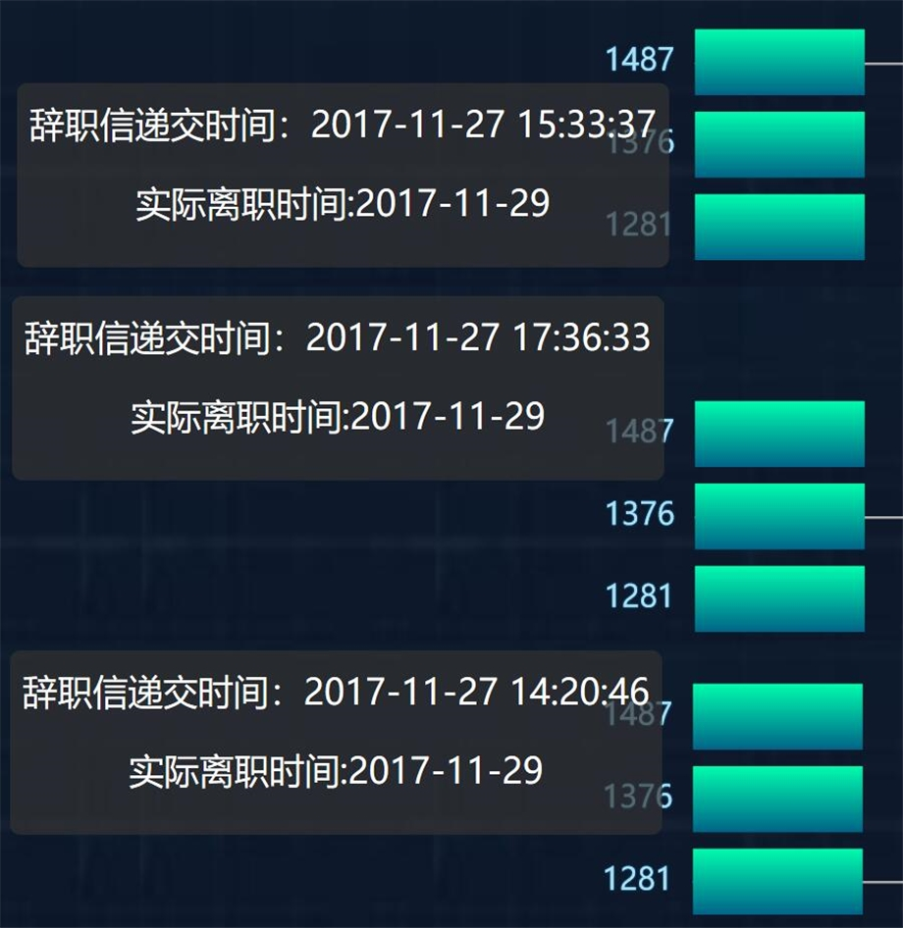
问题3：找出异常事件，并分析可能存在的关联
异常
事件
5
同时辞职
1376号、1281号、1487号员工
同时在11月27日下午发送辞职邮件
同时在11月29日同时离职
研发部11月辞职情况
Notes:
用于查看感兴趣员工的详细行为，帮助用户对异常事件进行细节探索。用户可以点击节点连接图中节点、水波柱形个人信息模块图中柱形调出该员工的个人信息模块。
该模块包括：阶梯瀑布图展示该员工本月上下班的情况；文字云展示该员工收发邮件的主题；流量图展示该员工不同时刻的上下行流量数据；极坐标堆叠柱状图展示多个协议登录成功和失败的数量；列表展示用户浏览网页的记录。我们可以利用个人信息模块视图总结该员工一个月内的总体工作模式（默认展示30天整体情况），也可聚焦某一天探索用户的具体行为（单击阶梯瀑布图的一天），从而发现对公司造成威胁的异常员工。
阶梯瀑布图展示该员工本月上下班的情况；
文字云展示该员工收发邮件的主题；
流量图展示该员工不同时刻的上下行流量数据；
极坐标堆叠柱状图展示多个协议登录成功和失败的数量
列表视图展示用户浏览网页的记录。

Slide 21
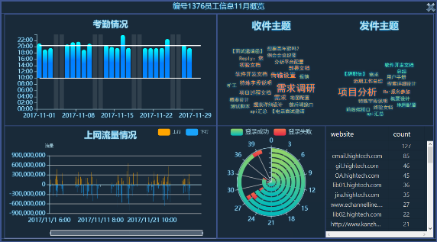
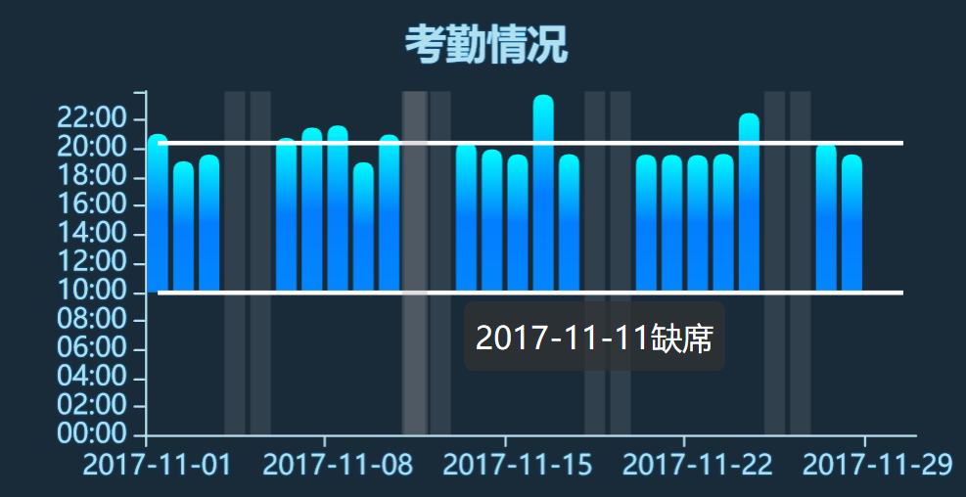
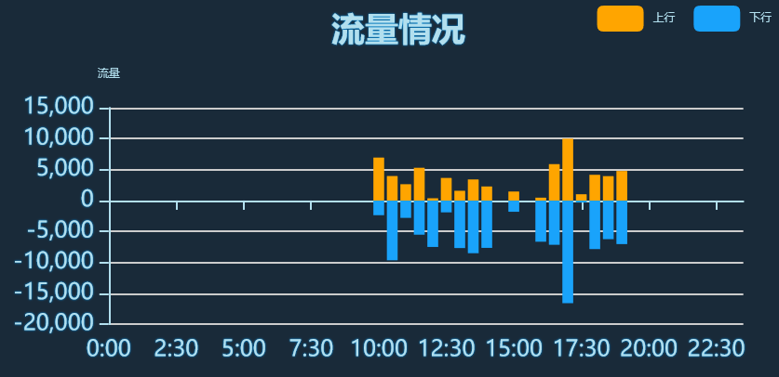
问题3：找出异常事件，并分析可能存在的关联
异常
事件
5
同时辞职
1376号
员工
1367号员工上下班阶梯瀑布图
1367号员工11日流量正负柱形图
Notes:
用于查看感兴趣员工的详细行为，帮助用户对异常事件进行细节探索。用户可以点击节点连接图中节点、水波柱形个人信息模块图中柱形调出该员工的个人信息模块。
该模块包括：阶梯瀑布图展示该员工本月上下班的情况；文字云展示该员工收发邮件的主题；流量图展示该员工不同时刻的上下行流量数据；极坐标堆叠柱状图展示多个协议登录成功和失败的数量；列表展示用户浏览网页的记录。我们可以利用个人信息模块视图总结该员工一个月内的总体工作模式（默认展示30天整体情况），也可聚焦某一天探索用户的具体行为（单击阶梯瀑布图的一天），从而发现对公司造成威胁的异常员工。
阶梯瀑布图展示该员工本月上下班的情况；
文字云展示该员工收发邮件的主题；
流量图展示该员工不同时刻的上下行流量数据；
极坐标堆叠柱状图展示多个协议登录成功和失败的数量
列表视图展示用户浏览网页的记录。

Slide 22
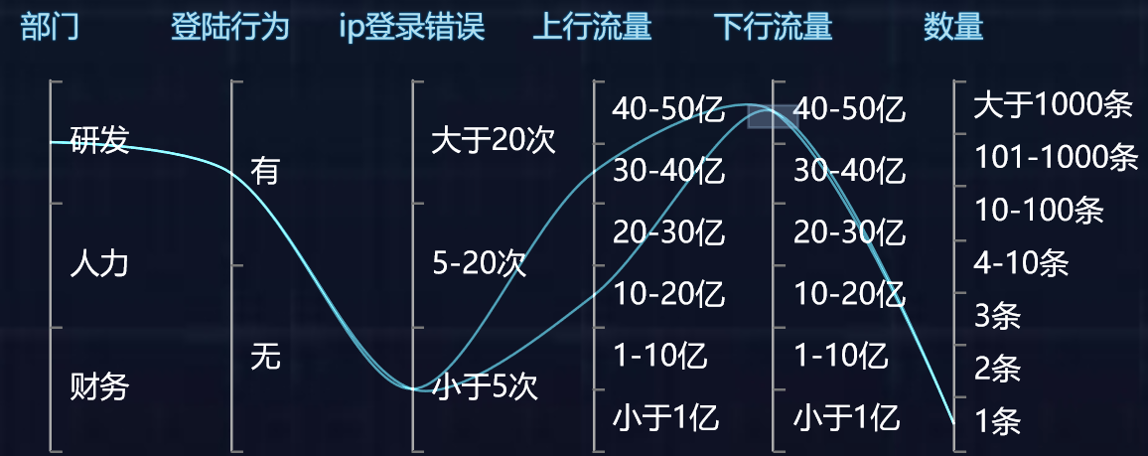
问题3：找出异常事件，并分析可能存在的关联
异常
事件
6
流量异常
平行坐标图（流量异常）
Notes:
用于查看感兴趣员工的详细行为，帮助用户对异常事件进行细节探索。用户可以点击节点连接图中节点、水波柱形个人信息模块图中柱形调出该员工的个人信息模块。
该模块包括：阶梯瀑布图展示该员工本月上下班的情况；文字云展示该员工收发邮件的主题；流量图展示该员工不同时刻的上下行流量数据；极坐标堆叠柱状图展示多个协议登录成功和失败的数量；列表展示用户浏览网页的记录。我们可以利用个人信息模块视图总结该员工一个月内的总体工作模式（默认展示30天整体情况），也可聚焦某一天探索用户的具体行为（单击阶梯瀑布图的一天），从而发现对公司造成威胁的异常员工。
阶梯瀑布图展示该员工本月上下班的情况；
文字云展示该员工收发邮件的主题；
流量图展示该员工不同时刻的上下行流量数据；
极坐标堆叠柱状图展示多个协议登录成功和失败的数量
列表视图展示用户浏览网页的记录。

Slide 23
总结
优势
不足
本文针对挑战赛题目一的内容，设计了全面、直观的可视分析系统TIVis。通过基础模块和个人信息模块两部分视图的联动分析，我们提取了公司的组织结构，总结了三个部门的正常工作模式。同时找到相互关联的异常事件，TIVis能够对公司威胁情报分析提供强有力的帮助，具有一定的实用价值。
威胁情报分析不够全面，空间的利用率有待提高。
Notes:
用于查看感兴趣员工的详细行为，帮助用户对异常事件进行细节探索。用户可以点击节点连接图中节点、水波柱形个人信息模块图中柱形调出该员工的个人信息模块。
该模块包括：阶梯瀑布图展示该员工本月上下班的情况；文字云展示该员工收发邮件的主题；流量图展示该员工不同时刻的上下行流量数据；极坐标堆叠柱状图展示多个协议登录成功和失败的数量；列表展示用户浏览网页的记录。我们可以利用个人信息模块视图总结该员工一个月内的总体工作模式（默认展示30天整体情况），也可聚焦某一天探索用户的具体行为（单击阶梯瀑布图的一天），从而发现对公司造成威胁的异常员工。
阶梯瀑布图展示该员工本月上下班的情况；
文字云展示该员工收发邮件的主题；
流量图展示该员工不同时刻的上下行流量数据；
极坐标堆叠柱状图展示多个协议登录成功和失败的数量
列表视图展示用户浏览网页的记录。

Slide 24
Thank you!
感谢聆听
姓名：徐劭斌
姓名：任珂
姓名：张慧杰(指导老师)
邮箱：xusb531@nenu.edu.cn
邮箱：renk205@nenu.edu.cn
邮箱：zhanghj167@nenu.edu.cn

